Slide 1
Microsoft Excel
Classi 1B-1F | Informatica | Prof.ssa Fabretti | a.s. 2023/24

Slide 2
Impariamo facendo.
A FINE LEZIONE, OGNI VOLTA CHE SPEGNETE IL PC, CARICATE I VOSTRI LAVORI SUL VOSTRO GOOGLE DRIVE.

Slide 3
Apri Excel e crea un nuovo file. Salvalo come “EXCEL-ESERCIZIO 2 NOME COGNOME”

Slide 4
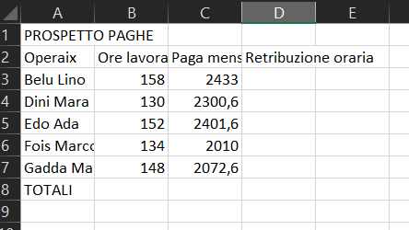
2. Inserisci i seguenti dati nel foglio.
mensile

Slide 5
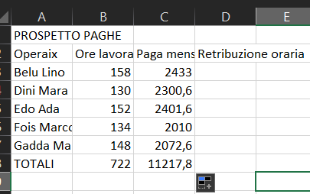
3. Calcola, nelle celle B8 e C8, i totali delle ore pagate e della paga mensile, utilizzando una formula adatta.

Slide 6
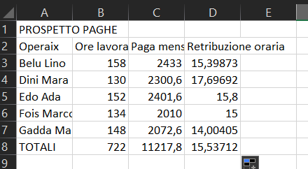
4. Calcola, nelle celle D2;D8, la retribuzione oraria di ciascun operaio con una formula adatta.

Slide 7
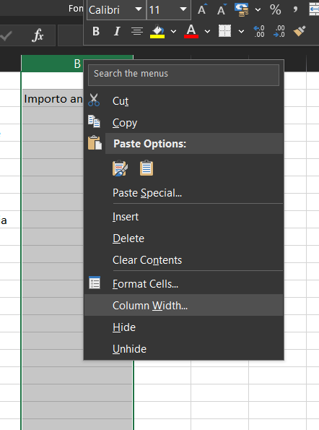
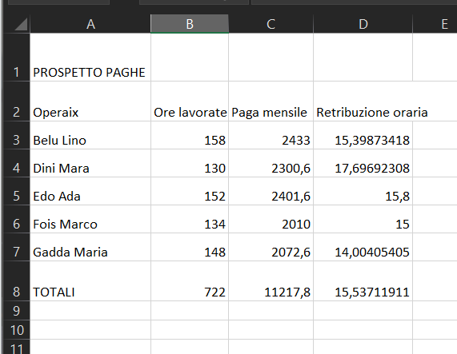
5. Modifica le dimensioni delle colonne e delle righe. Puoi farlo trascinandone i bordi, ma richiedo di impostare precisamente:
Larghezza colonne: A 16, B 10 , C 11, D 13
Altezza righe: 1->36, 2 e 8 -> 30, le altre 21
Clicca col destro sul numero della riga o sulla lettera della colonna
Seleziona “larghezza righe” o “larghezza colonne”
Inserisci la dimensione desiderata

Slide 8
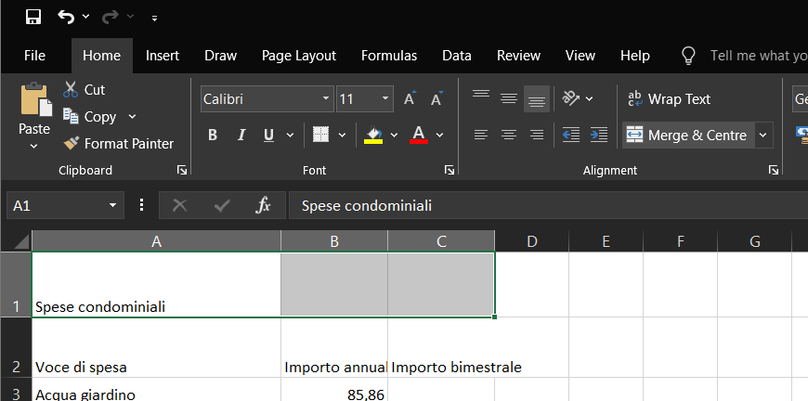
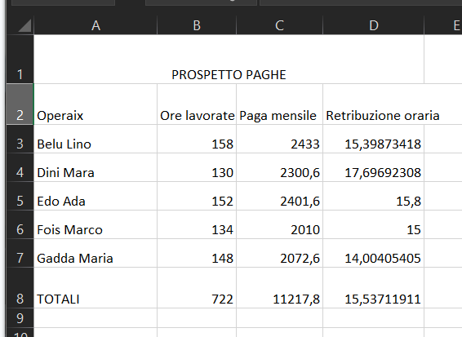
6. Unisci le celle A1:D1 e centra il testo.
2. Clicca su questo simbolo
Clicca sulla cella di partenza e trascina fino alla cella di arrivo

Slide 9
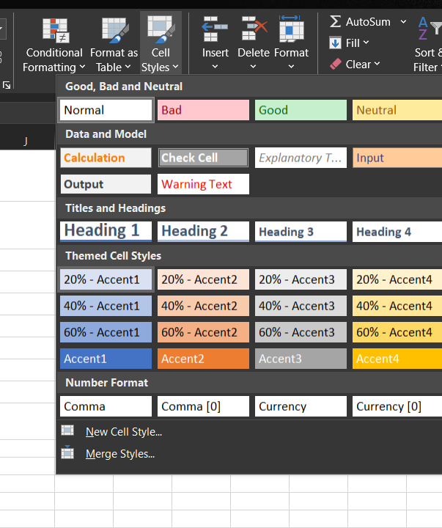
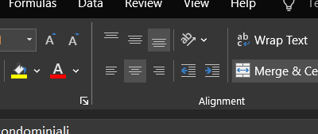
7. Imposta la cella del titolo come centrata verticalmente e cambia lo stile in “Titolo”.
Cambiare lo stile:
Testo centrato in verticale e orizzontale:

Slide 10
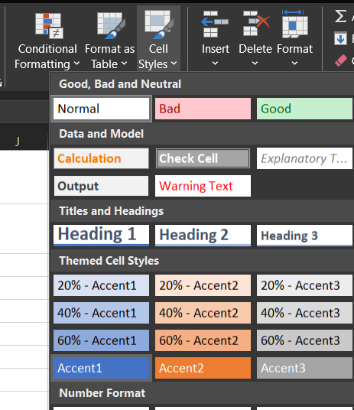
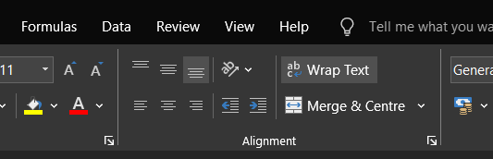
8. Imposta la le intestazioni di colonna come testo a capo, stile colore 2, 12 pt, grassetto, centrato orizzontalmente e verticalmente

Slide 11
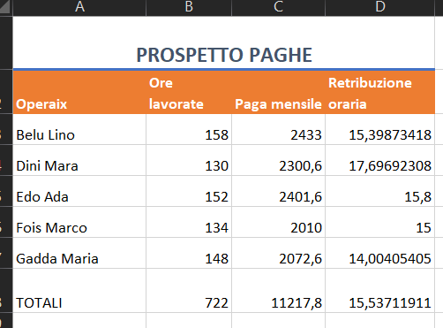
Current result

Slide 12
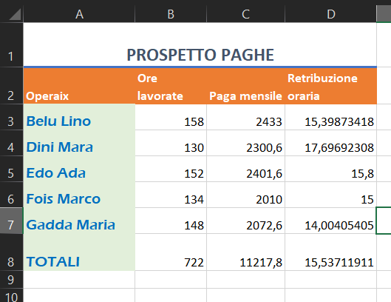
9. Imposta le intestazioni di riga (A2:A8) come stile “20% colore 6”, font ERAS DEMI ITC, 12 pt blu.

Slide 13
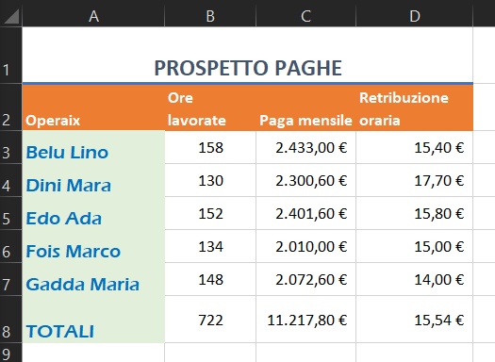
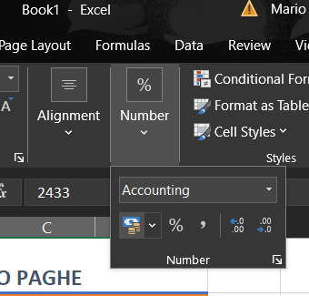
10. Imposta i dati della tabella (B2:D8) come centrati. Formatta C3:D8 come formato numeri soldi (non so come sia tradotto in italiano scusate).

Slide 14
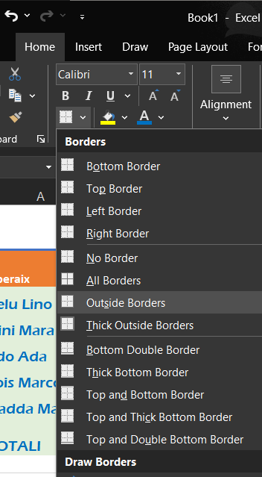
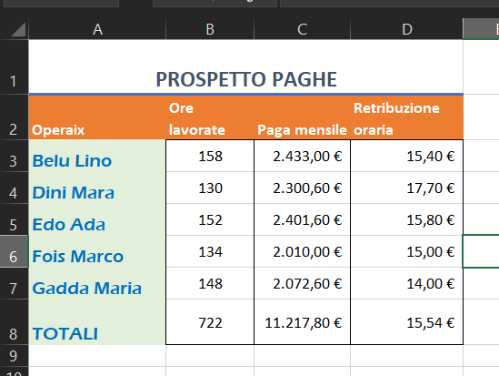
11. Imposta tutte le colonne dei dati con un bordo esterno.
Seleziona una colonna per volta (es. B3:B8)
Imposta i “bordi esterni”

Slide 15
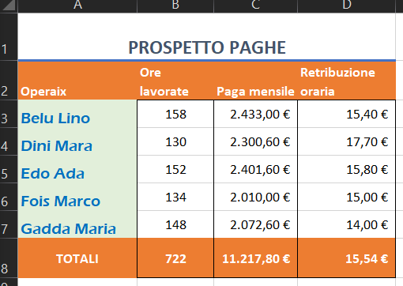
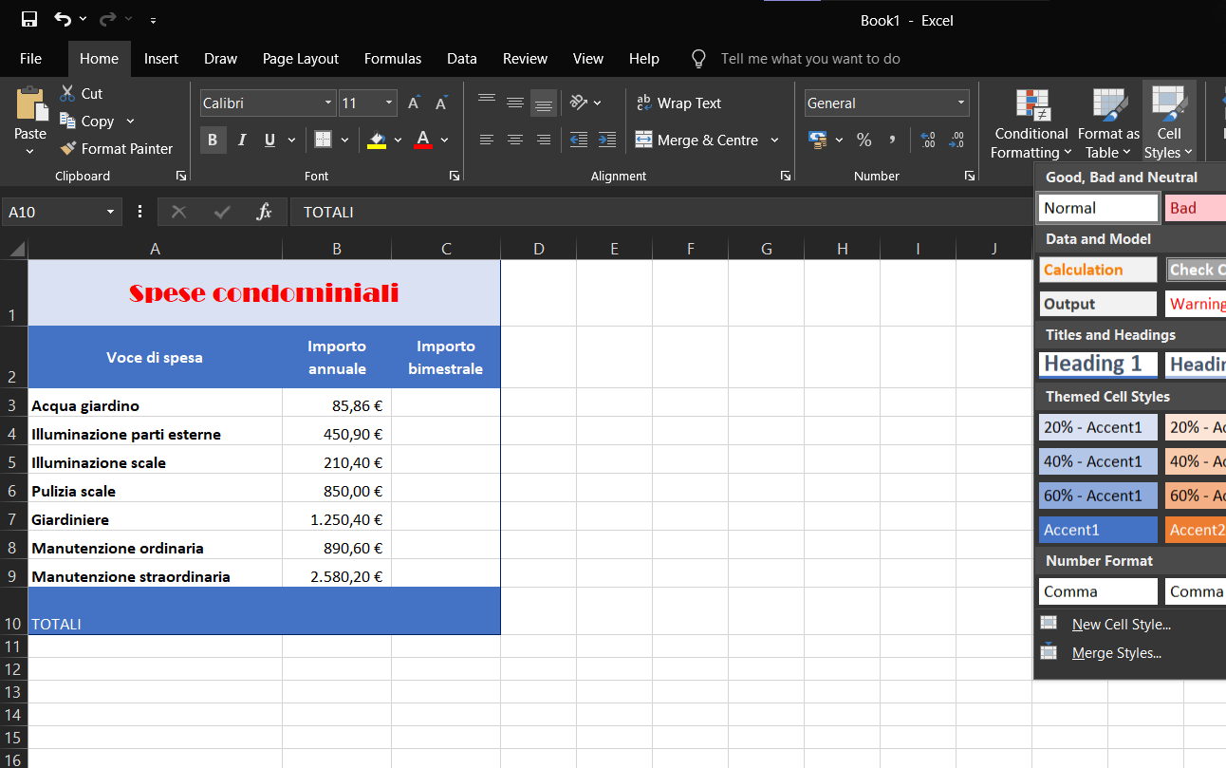
12. Imposta la riga dei totali come stile colore 2, grassetto, centrato.

Slide 16
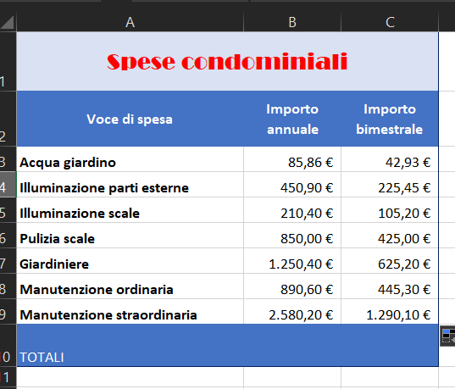
13. Calcola l’importo bimestrale, che è la metà dell’importo annuale, con una formula.

Slide 17
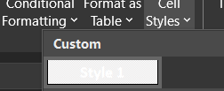
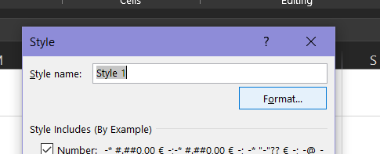
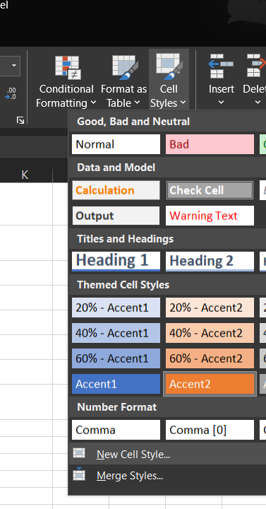
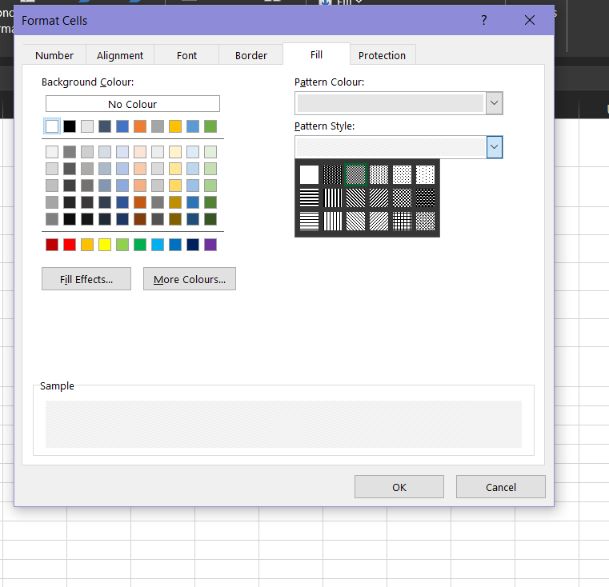
14. Imposta la casella D8 come “riempimento con motivo grigio 50%”
2.
4.
1.
3.

Slide 18
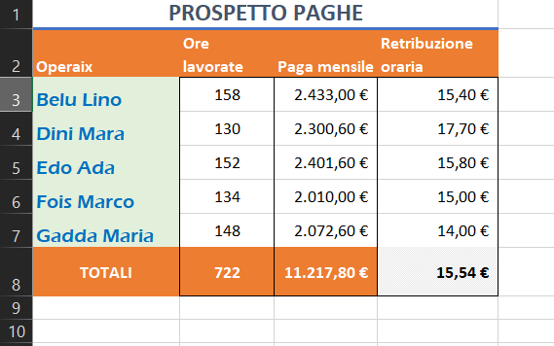
14. Imposta la casella D8 come “riempimento con motivo grigio 50%”

